Slide 1
МИНИСТЕРСТВО ПРОСВЕЩЕНИЯ РЕСПУБЛИКИ КАЗАХСТАН
АЛГОРИТМЫ
РЕАГИРОВАНИЯ НА ФАКТЫ НАСИЛИЯ В ОТНОШЕНИИ ДЕТЕЙ,
СЛУЧАИ ЧРЕЗВЫЧАЙНОГО ПРОИСШЕСТВИЯ И ЧРЕЗВЫЧАЙНОЙ СИТУАЦИИ
2023

Slide 2
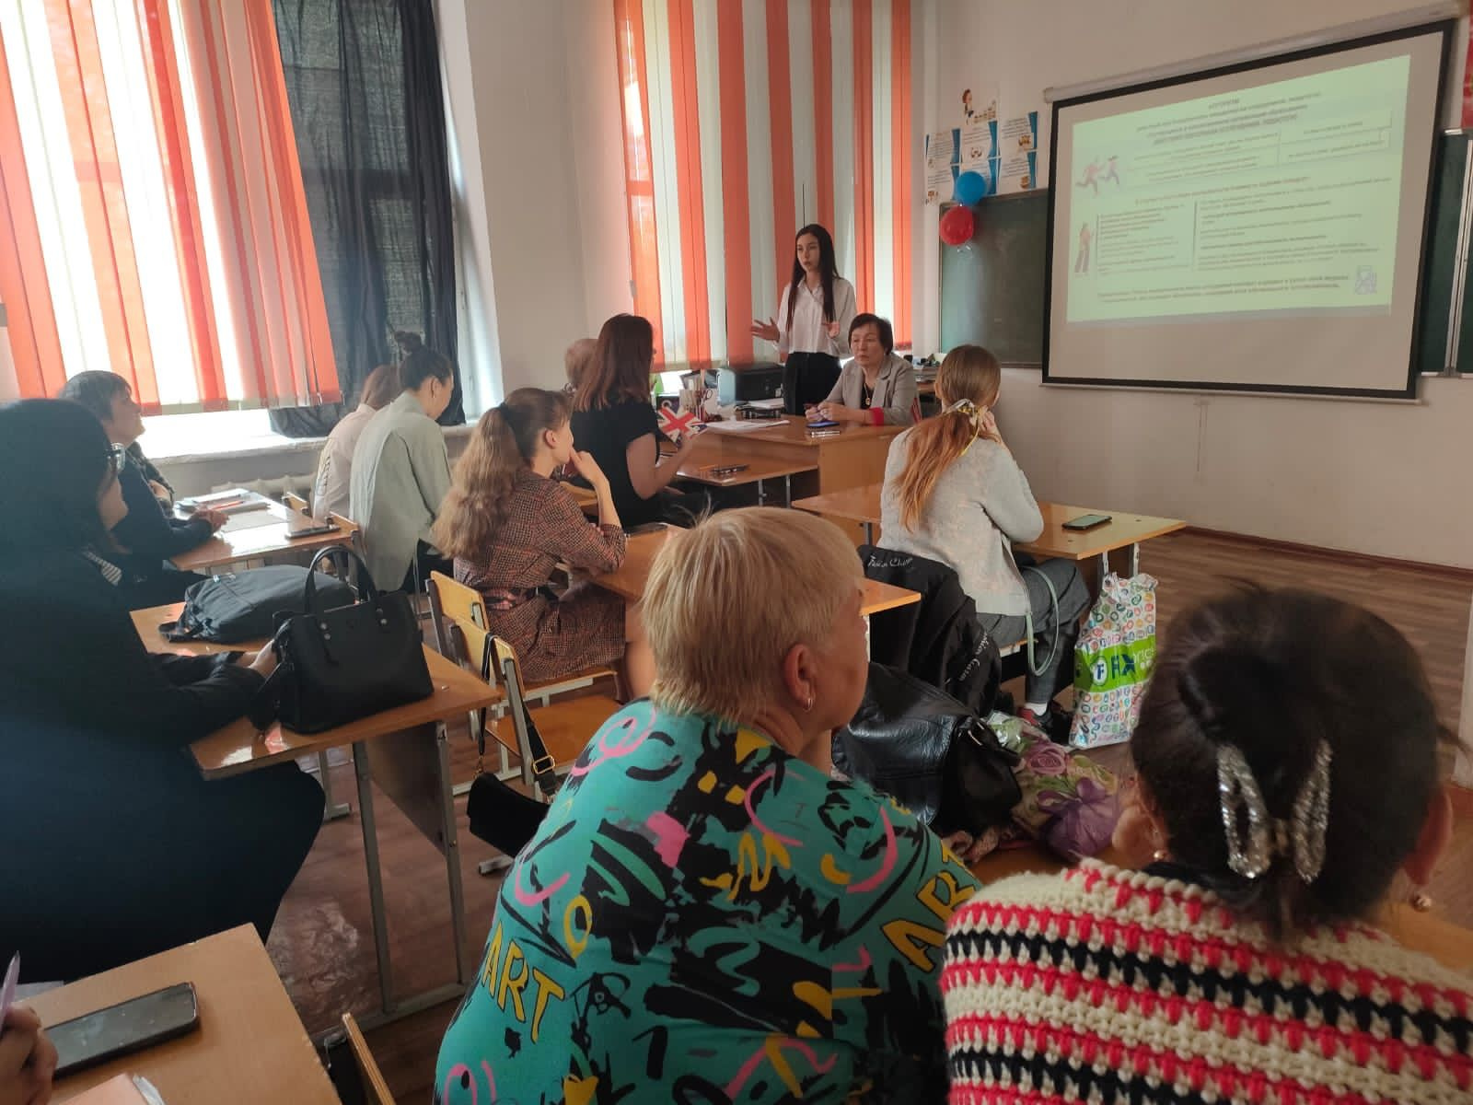
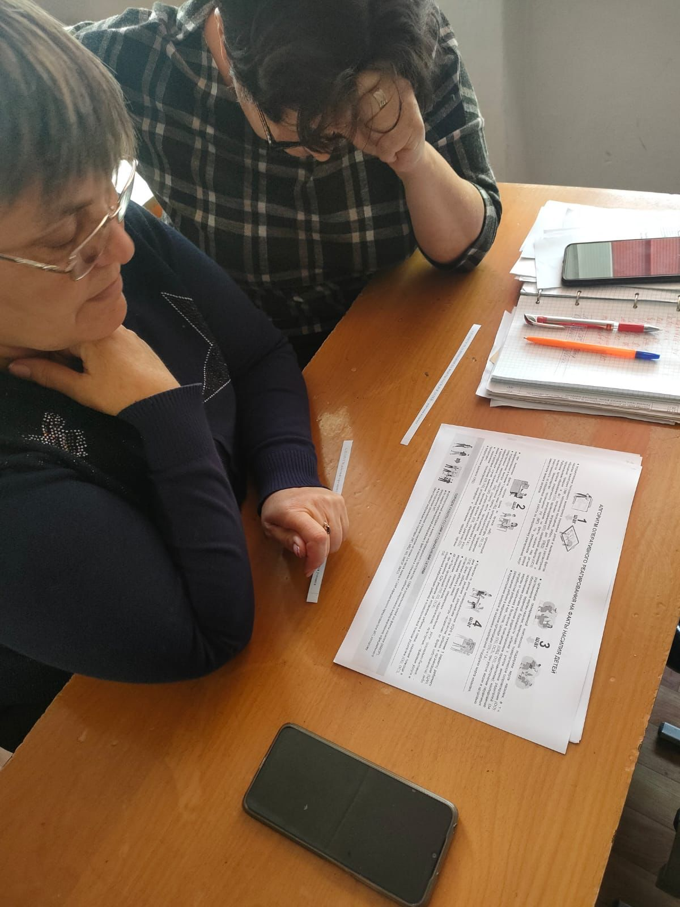
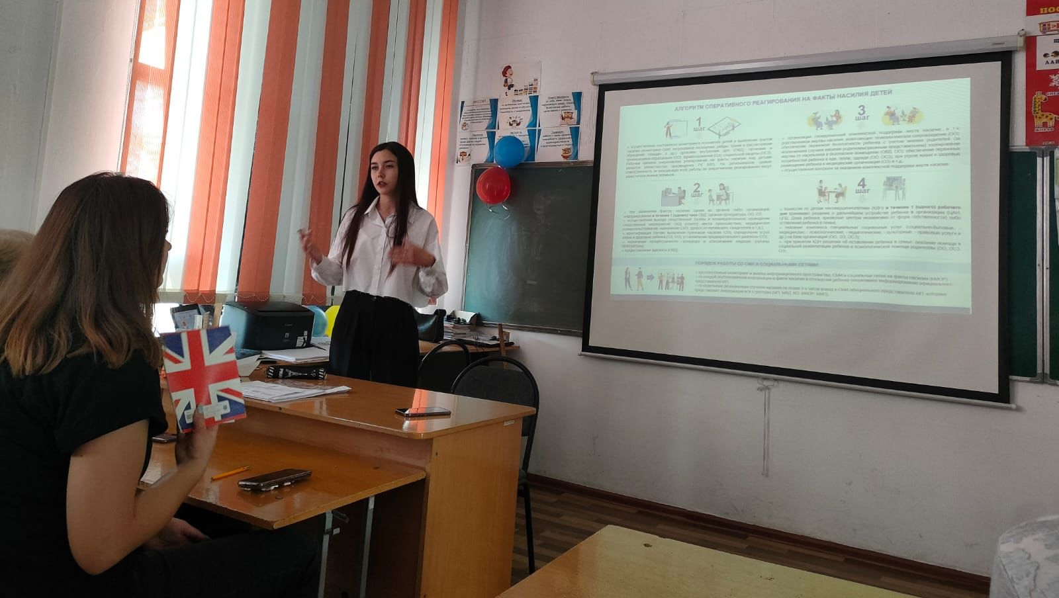
Антитеррористические учения пед.коллектива

Slide 3
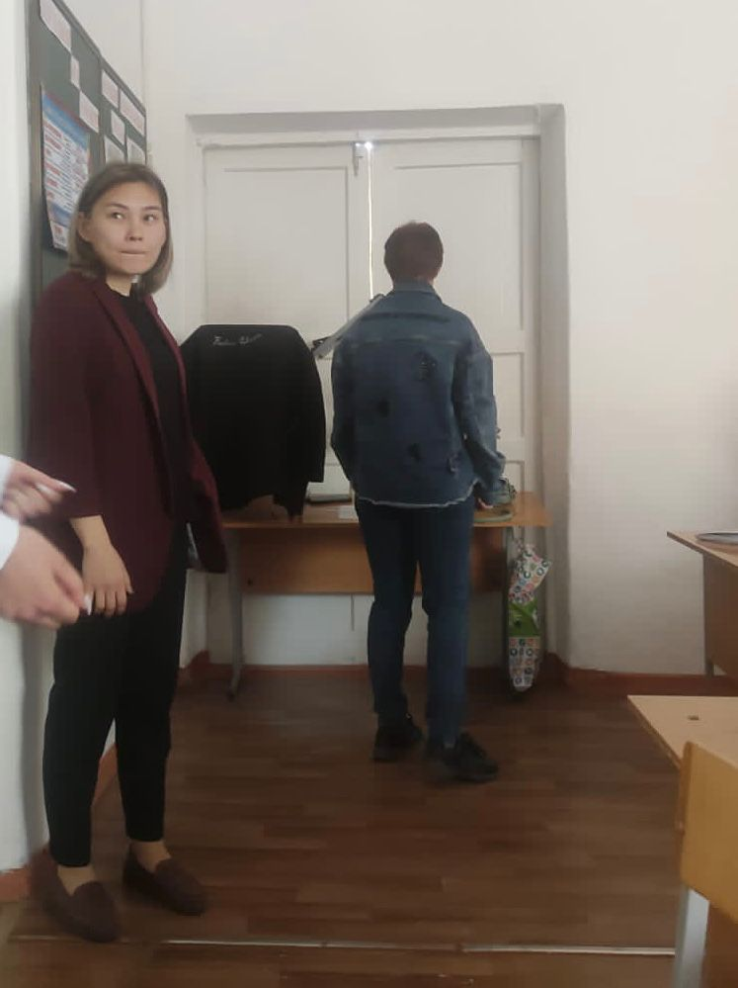
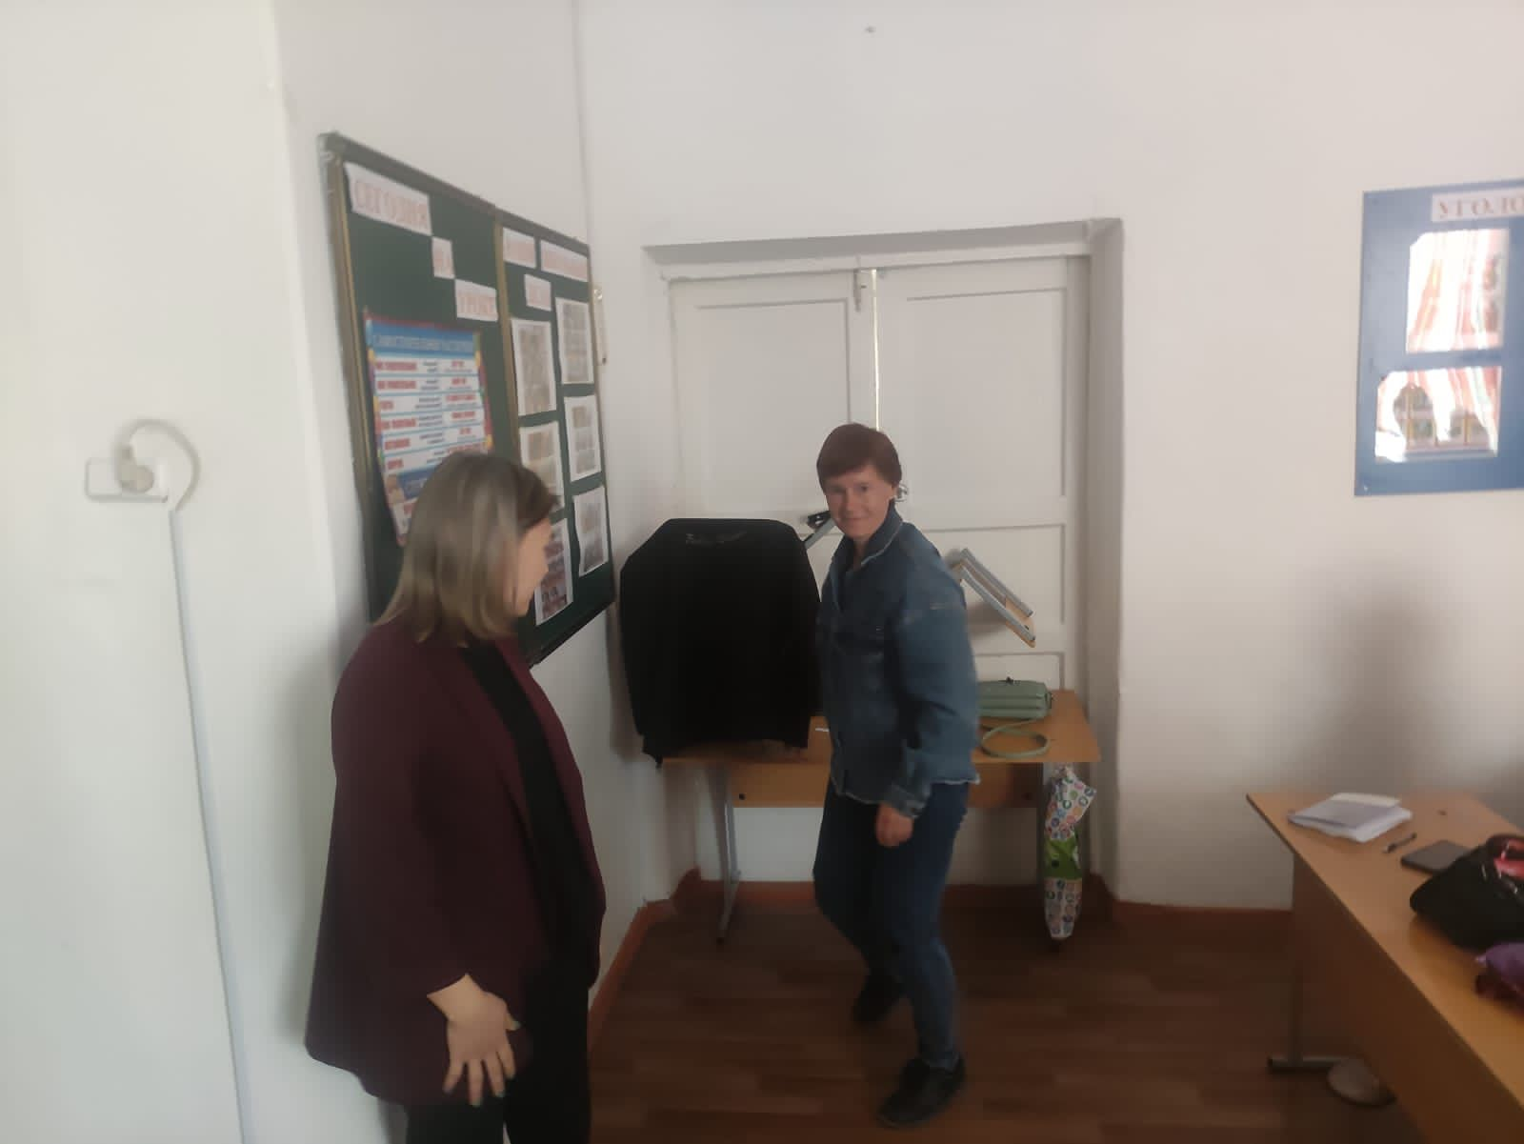
Антитеррористические учения пед.коллектива. Практические занятия

Slide 4
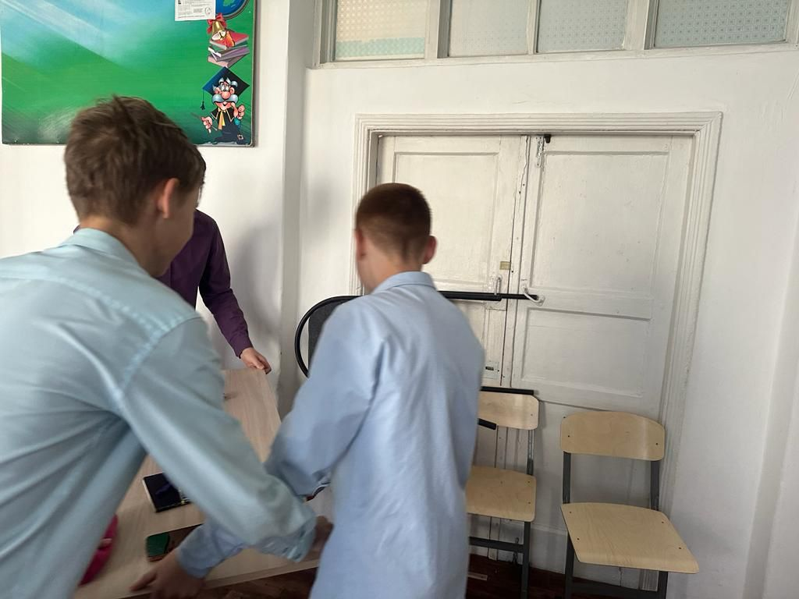
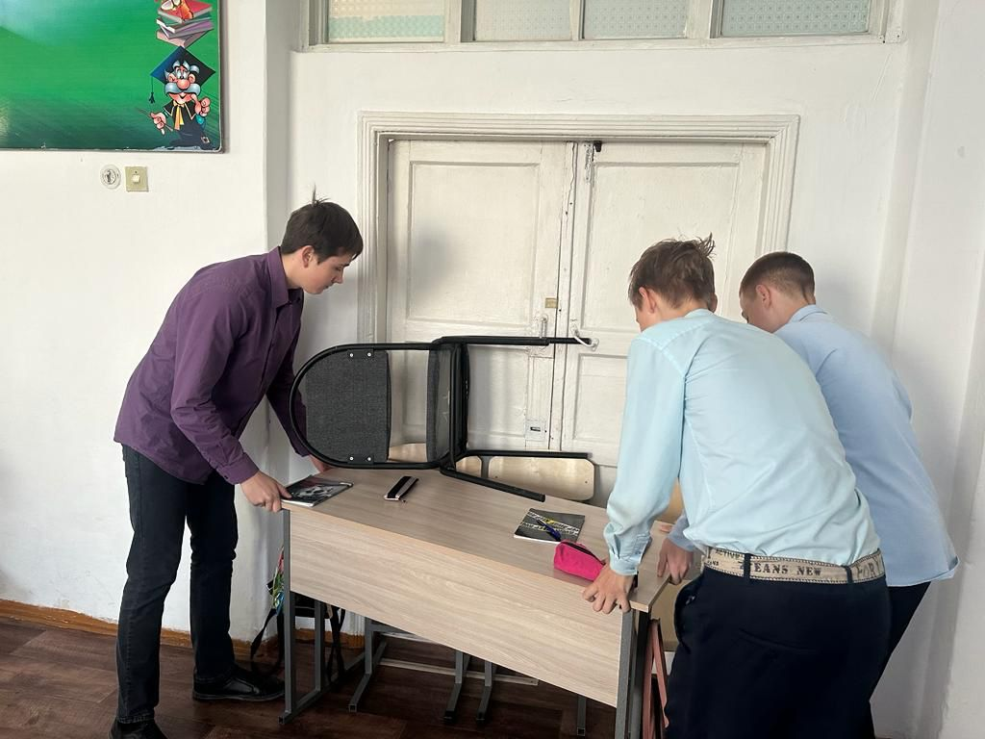
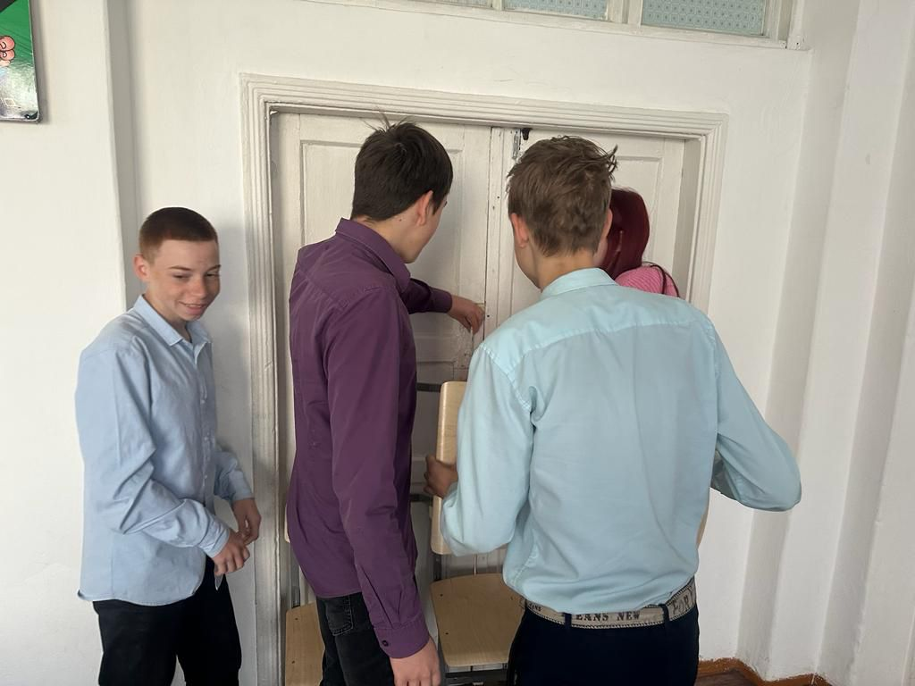
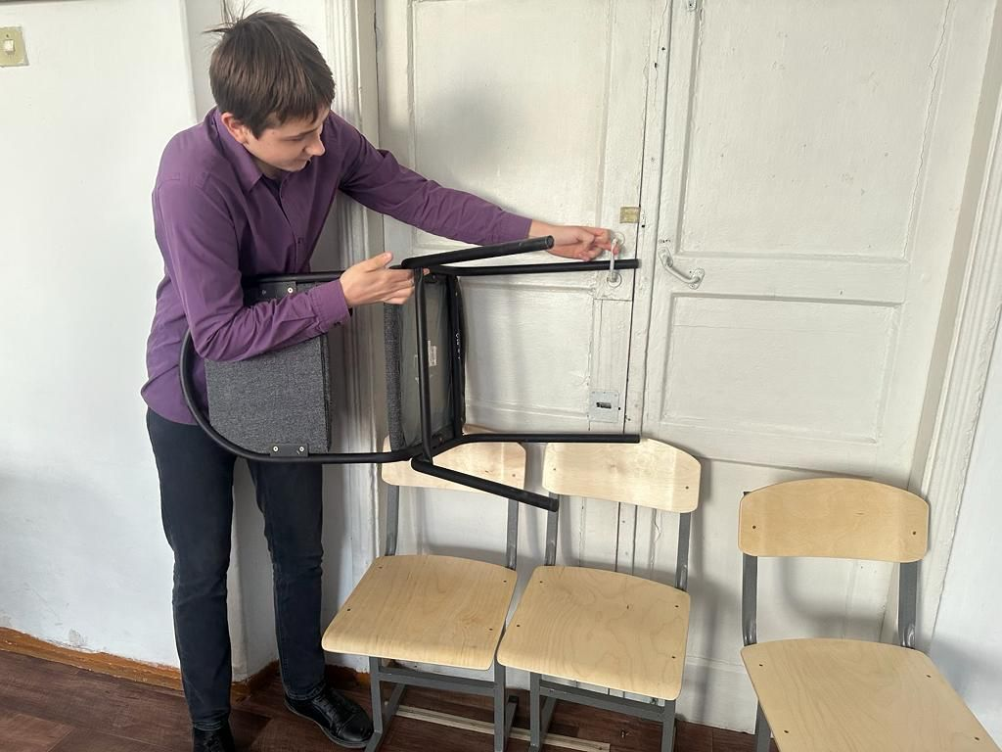
Антитеррористические учения для учеников

Slide 5
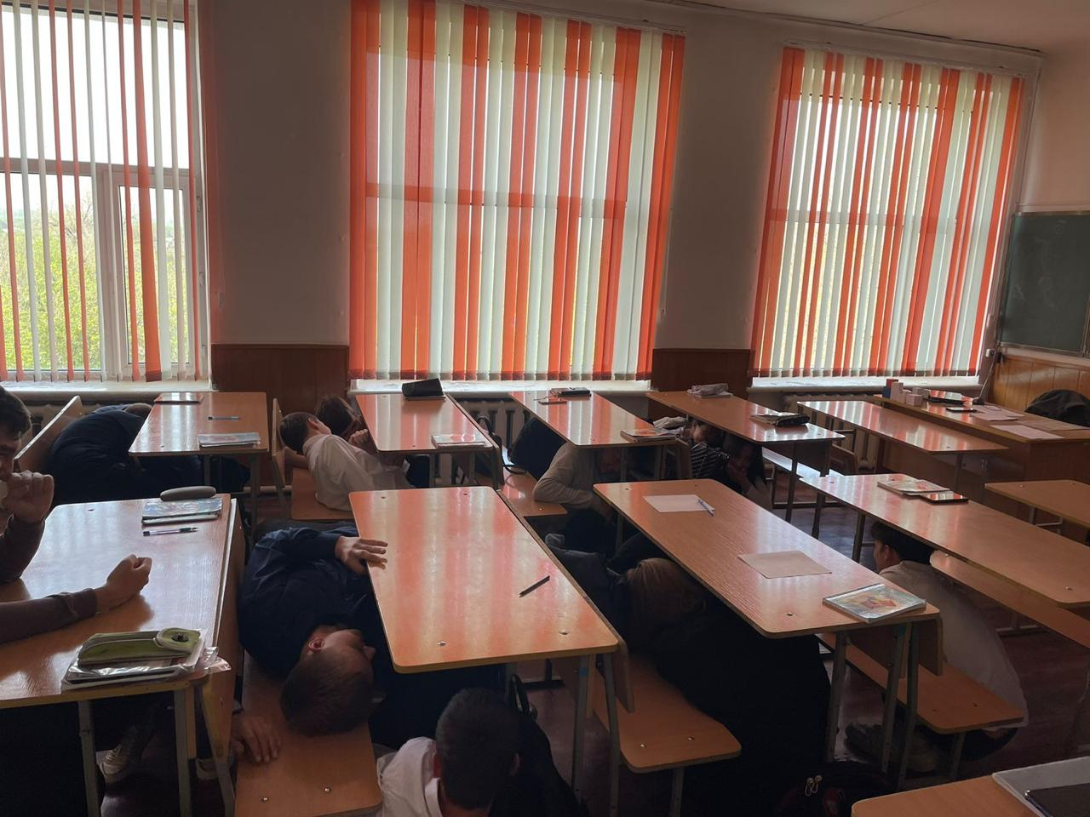
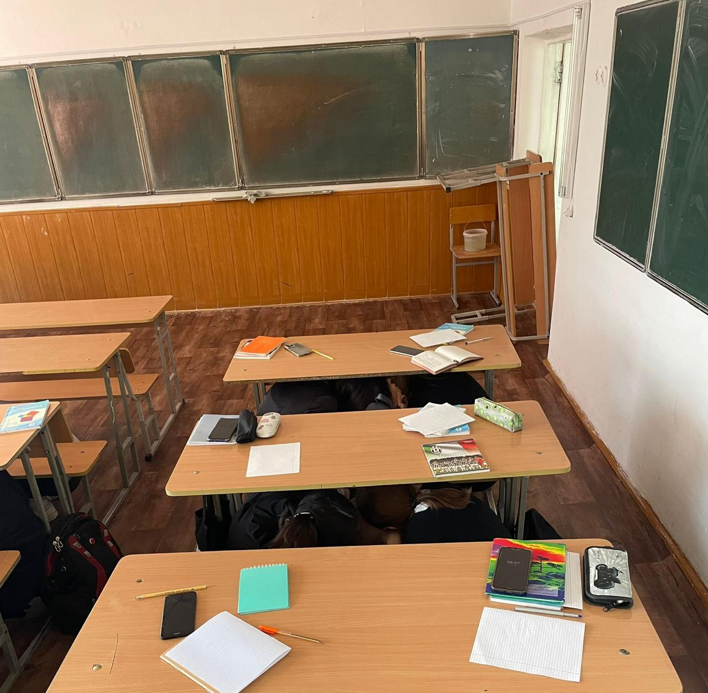

Slide 6
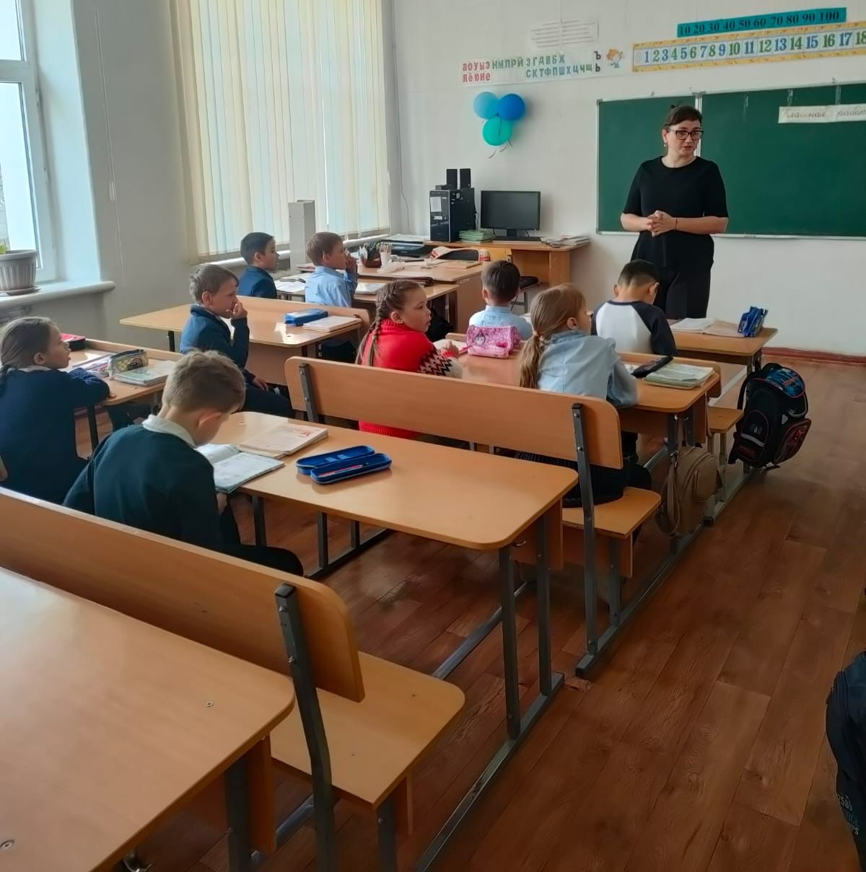
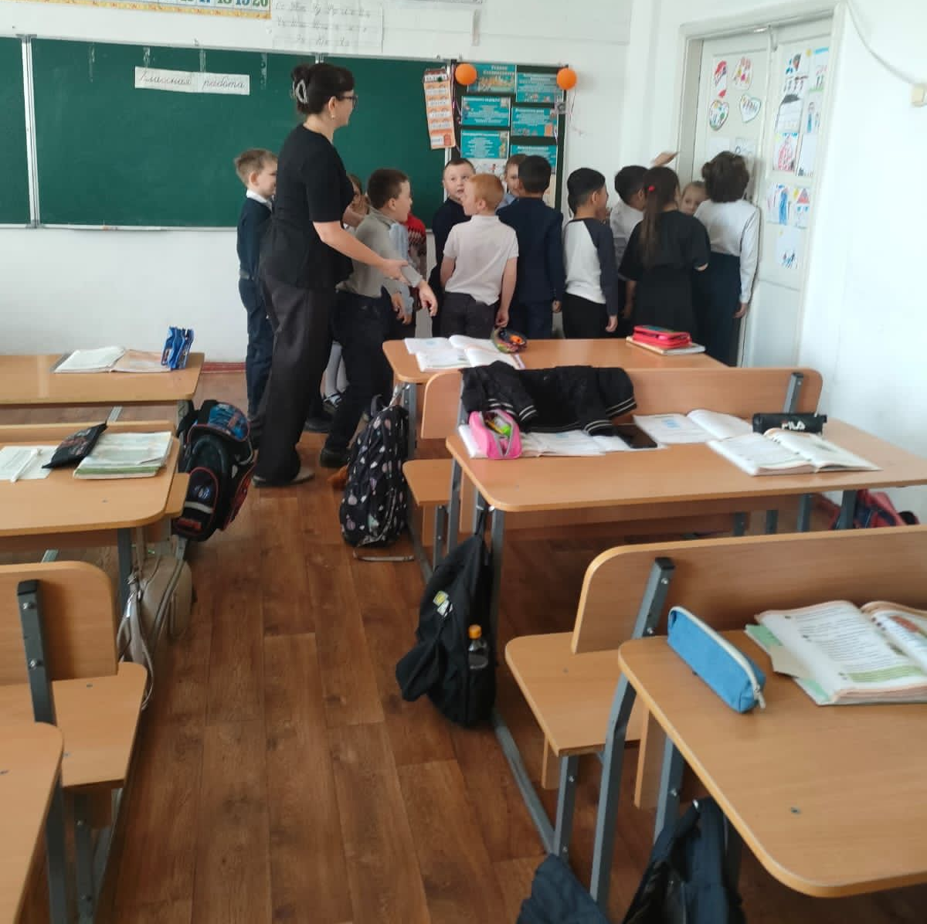
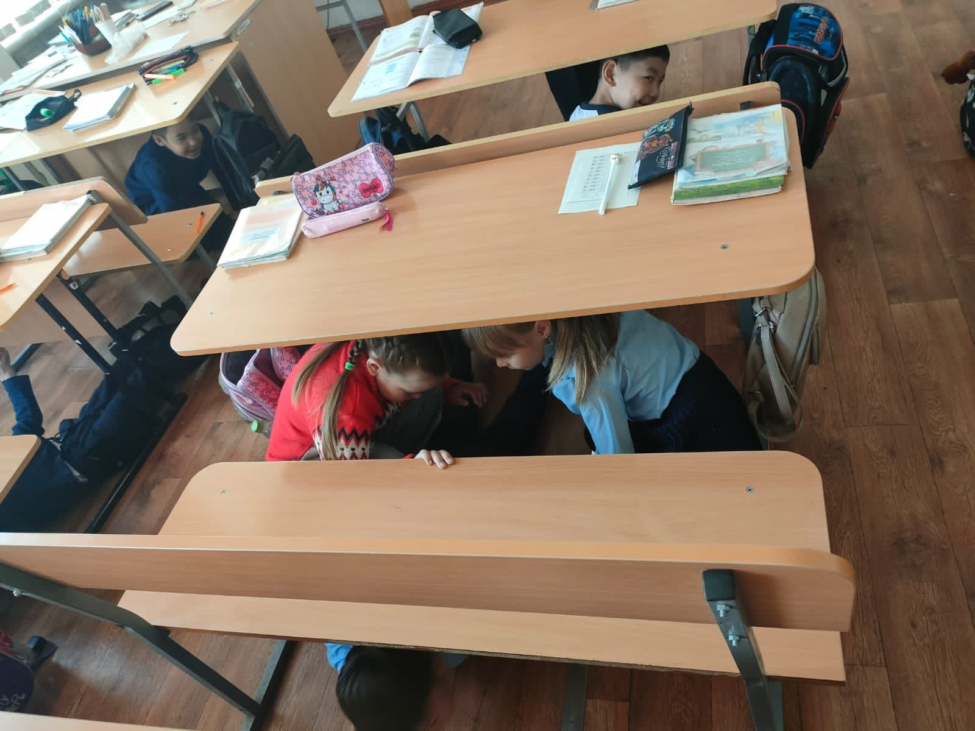

Slide 7
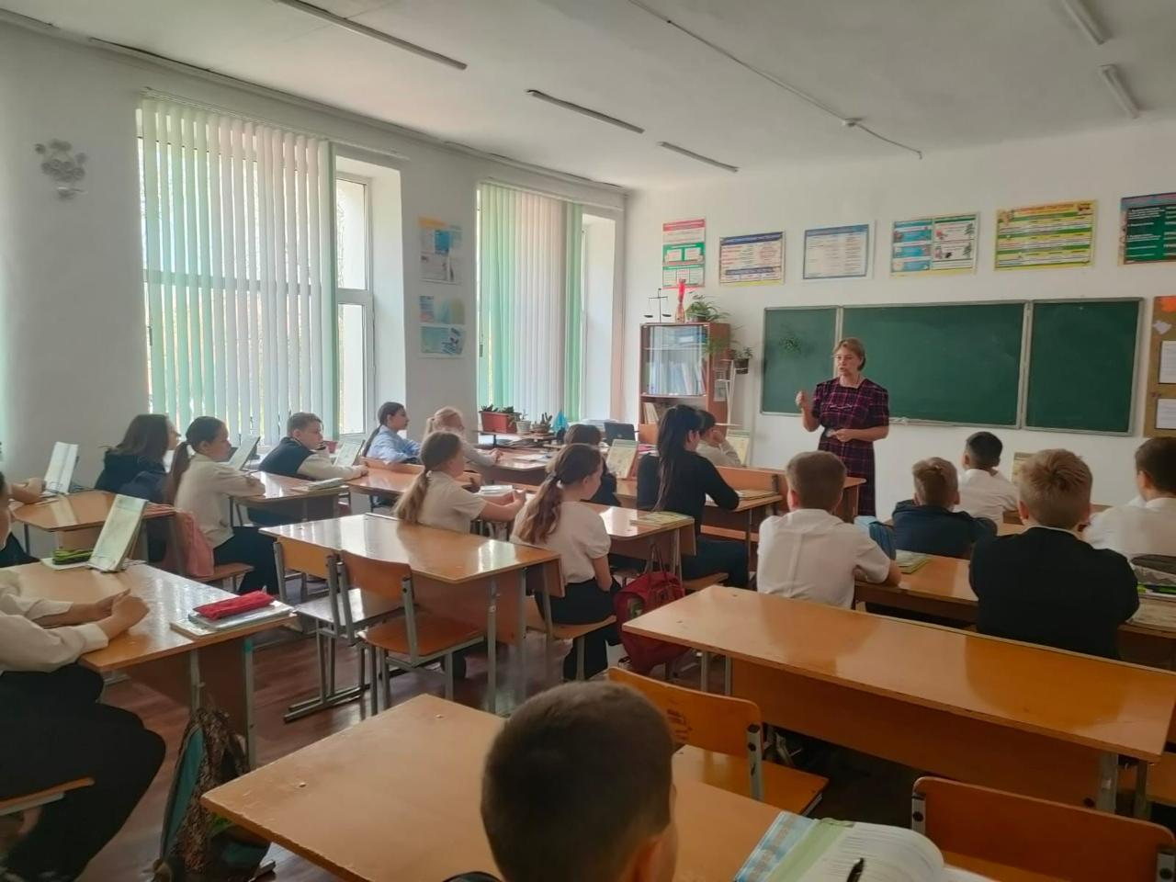

Slide 8
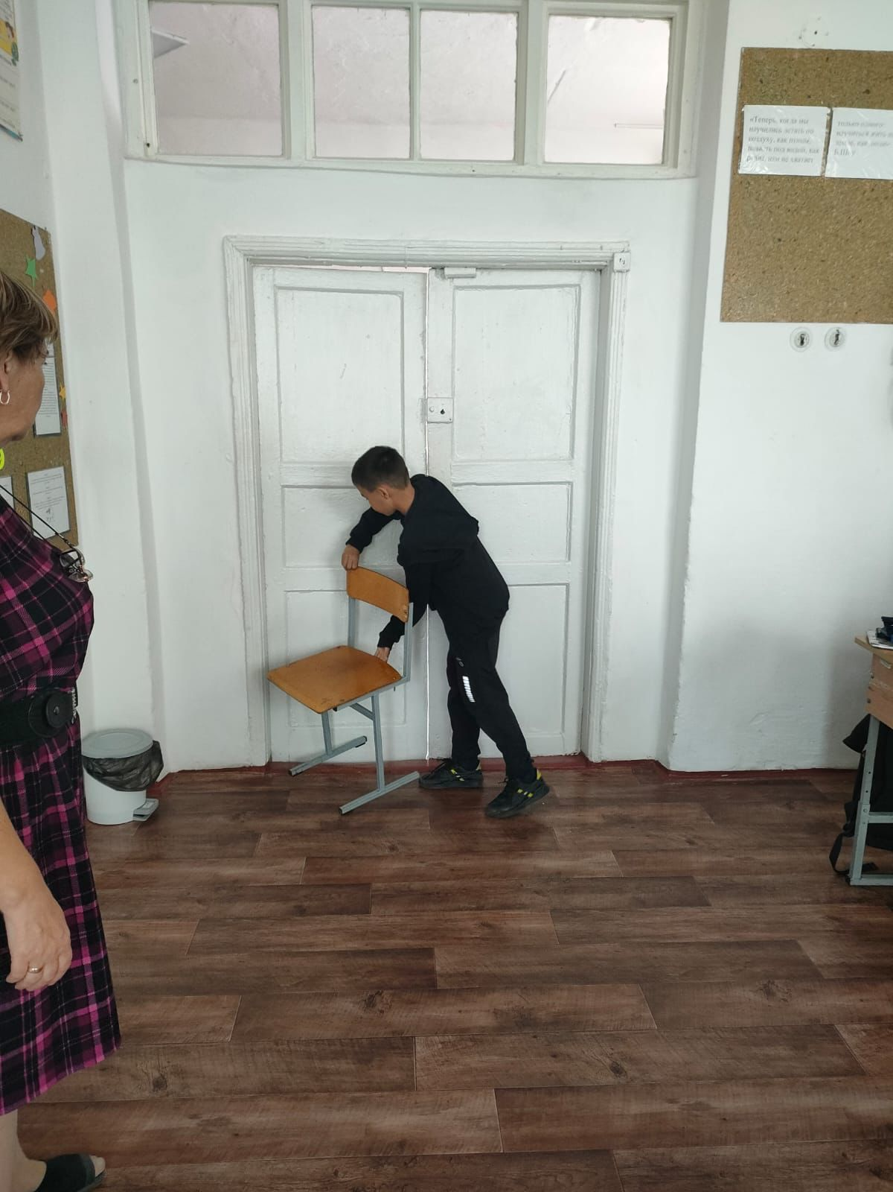
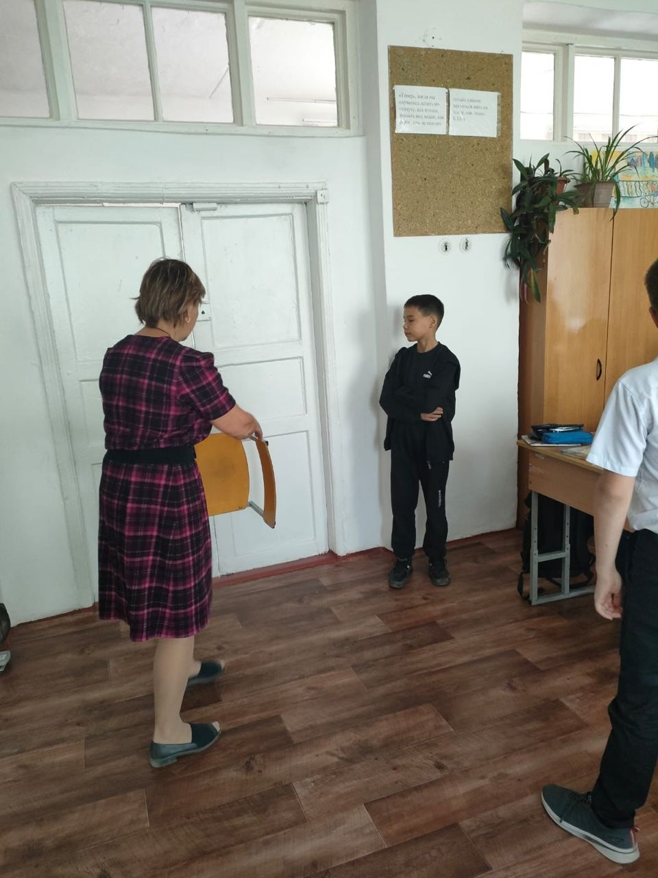

Slide 9
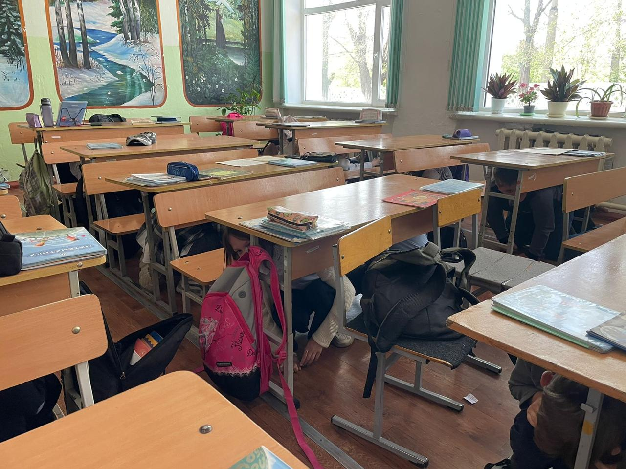

Slide 10
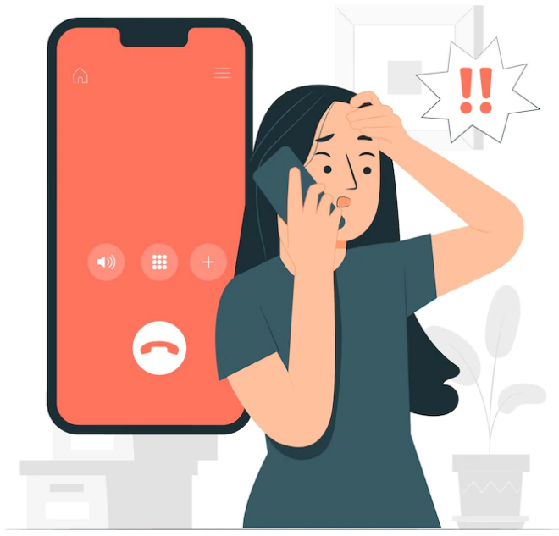
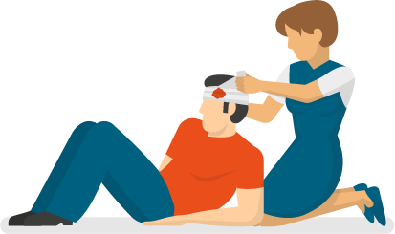
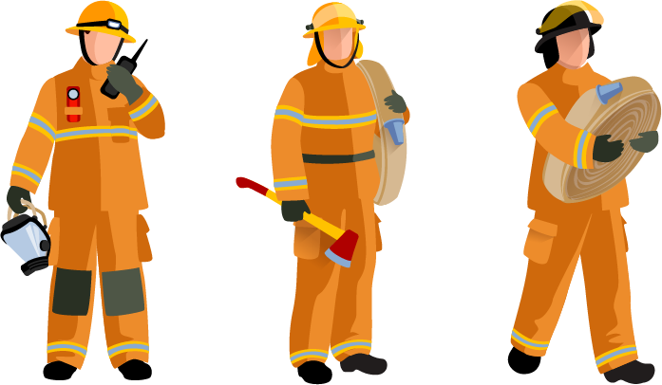
АЛГОРИТМ ДЕЙСТВИЙ СОТРУДНИКОВ, ОБУЧАЮЩИХСЯ И ВОСПИТАННИКОВ ОРГАНИЗАЦИЙ ОБРАЗОВАНИЯ ПРИ ВОЗНИКНОВЕНИИ ЧРЕЗВЫЧАЙНЫХ СИТУАЦИЙ ТЕХНОГЕННОГО ХАРАКТЕРА
Возникновение пожара (взрыва)
Действия лиц, обеспечивающих безопасность организации образования:
немедленно сообщить руководству, а также по телефону в государственную противопожарную службу (далее - ГПС) по номеру 101 или единую дежурно-диспетчерскую службу 112, назвав адрес и номер объекта, место возникновения пожара, свою фамилию и должность
задействовать системы оповещения объекта и проинформировать о возникновении возгорания
начать своевременную эвакуацию людей с объекта, проверив наличие лиц в каждой части объекта
принять меры по локализации и тушению пожара первичными средствами пожаротушения
оказать первую помощь пострадавшим по мере возможности
организовать встречу пожарных и спасателей, показать им места подъезда к объекту, размещение люков пожарных гидрантов, план эвакуации и место возгорания на плане
после приезда пожарных необходимо оцепить территорию до прибытия сотрудников органов внутренних дел и запретить вход на нее лицам, не задействованным в тушении

